Slide 1

VALOR DIFERENCIADOR EN LOS PROCESOS DE INVESTIGACIÓN A TRAVÉS DE HERRAMIENTAS TECNOLÓGICAS

Slide 2

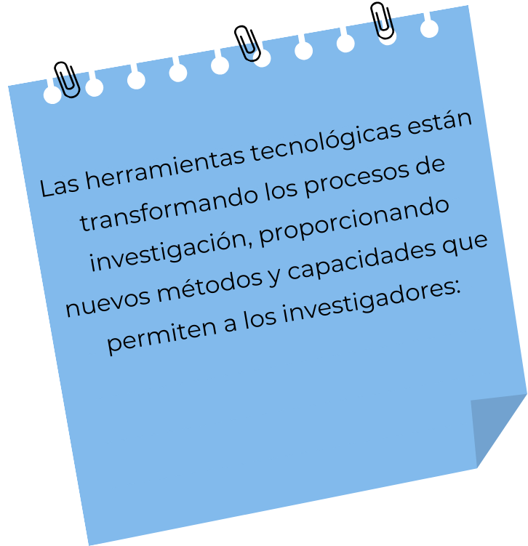
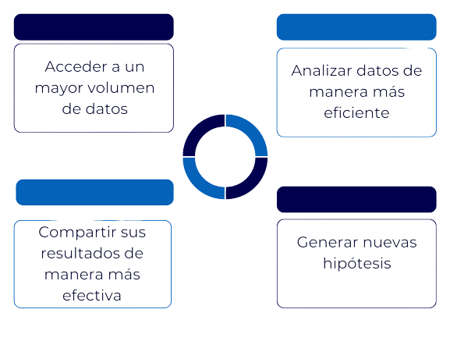
Valor diferencial de las herramientas tecnológicas en los procesos de investigación

Slide 3
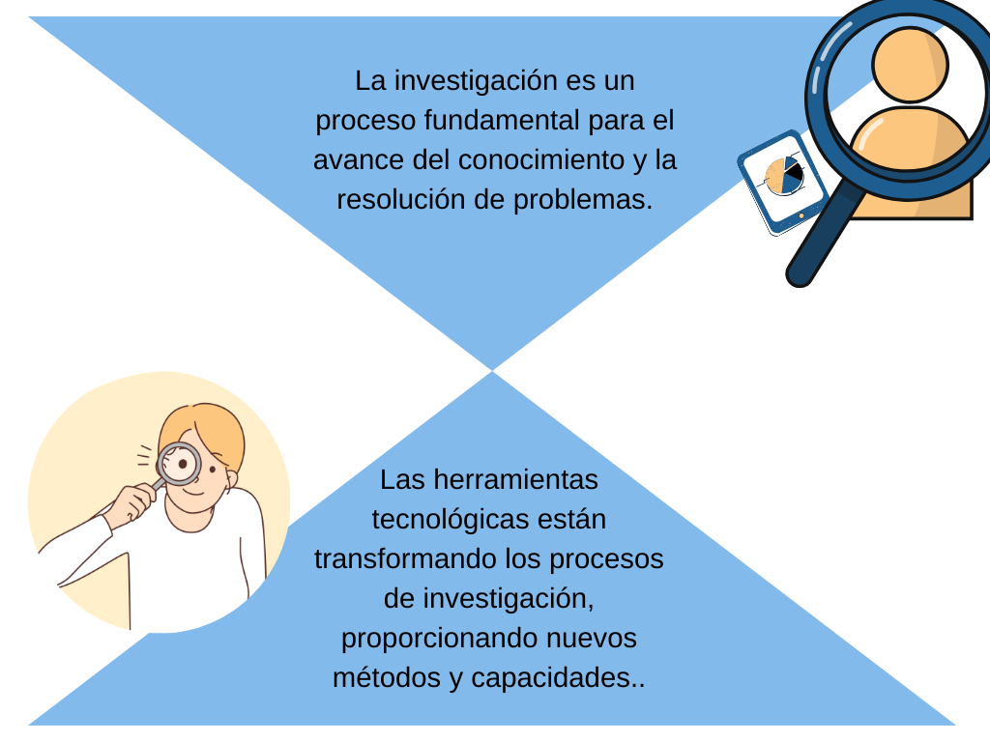
¿Investigar?

Slide 4
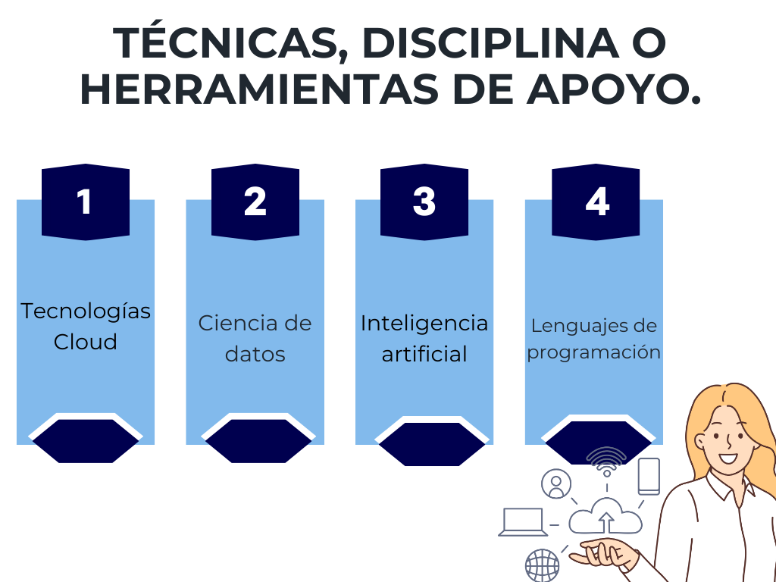
Enfoques tecnológicos que están impulsando esta transformación son:

Slide 5
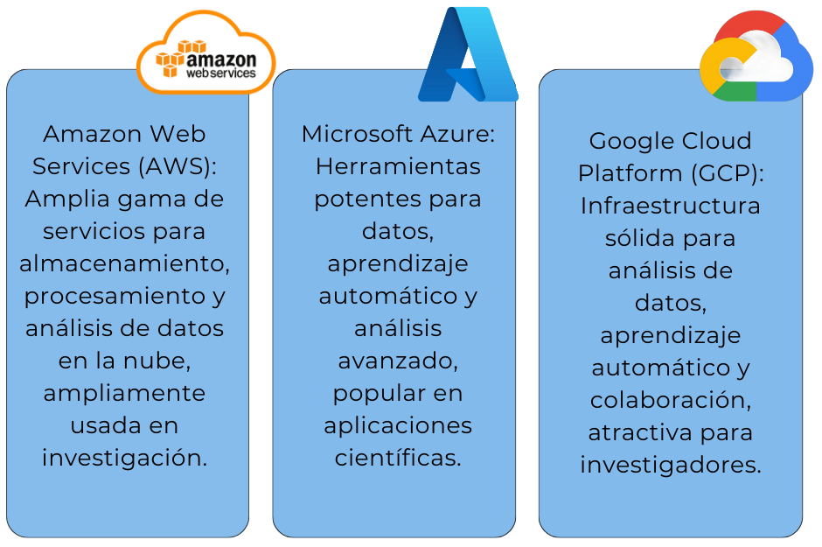
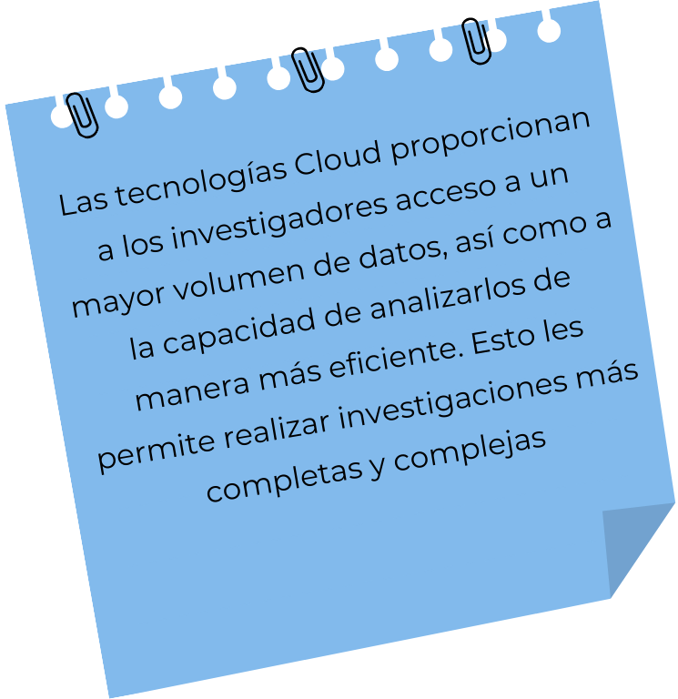
Tecnologías Cloud

Slide 6
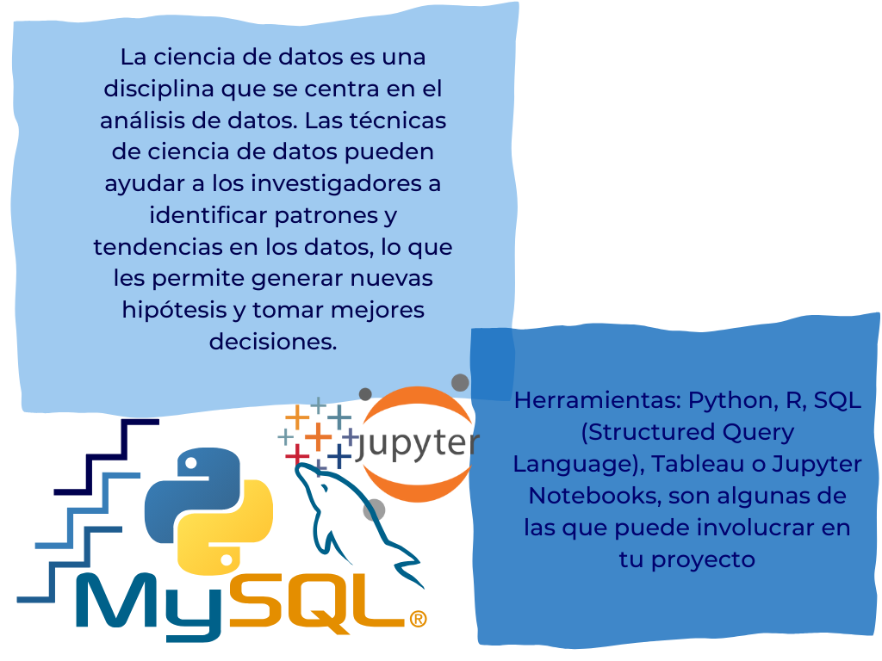
Ciencia de datos

Slide 7
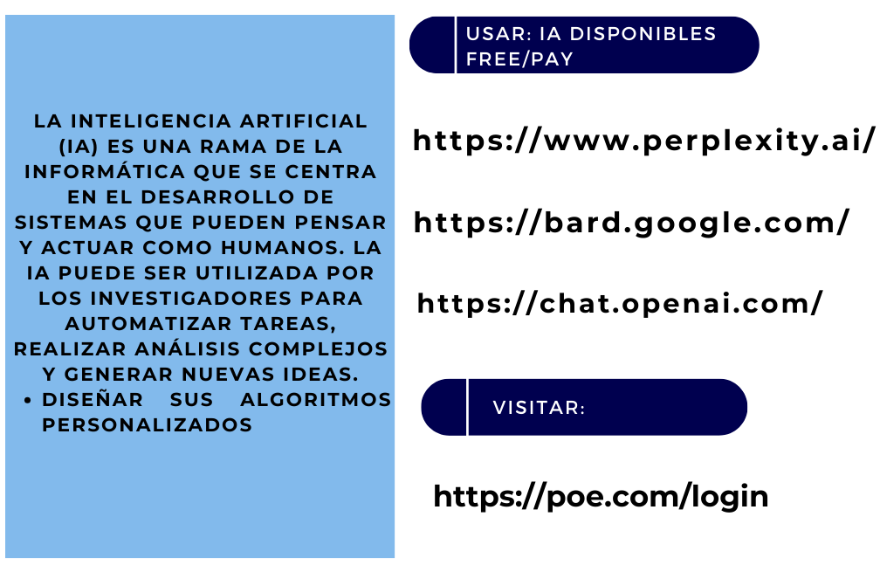
Inteligencia artificial

Slide 8

Ejemplo
Contexto: La analítica de datos puede ser utilizada para analizar los resultados de las notas de los estudiantes de la materia Estructuración de proyectos de Investigación en los últimos 3 años. Esto puede ayudar a los profesores a identificar tendencias y patrones en el desempeño de los estudiantes, lo que les permite tomar decisiones informadas sobre cómo mejorar el programa.

Slide 9
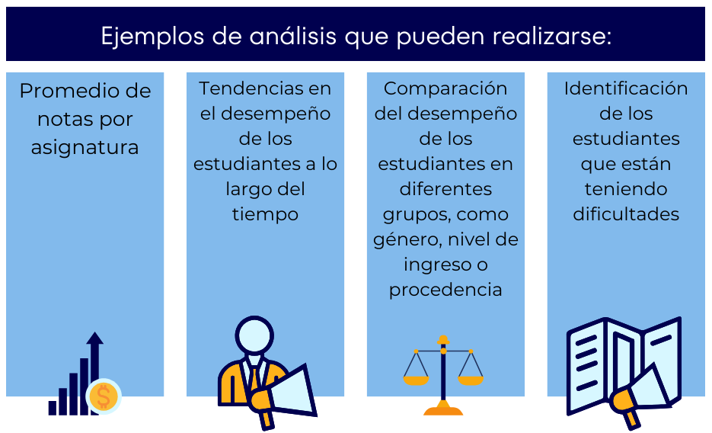
Enfoque para recabar información

Slide 10
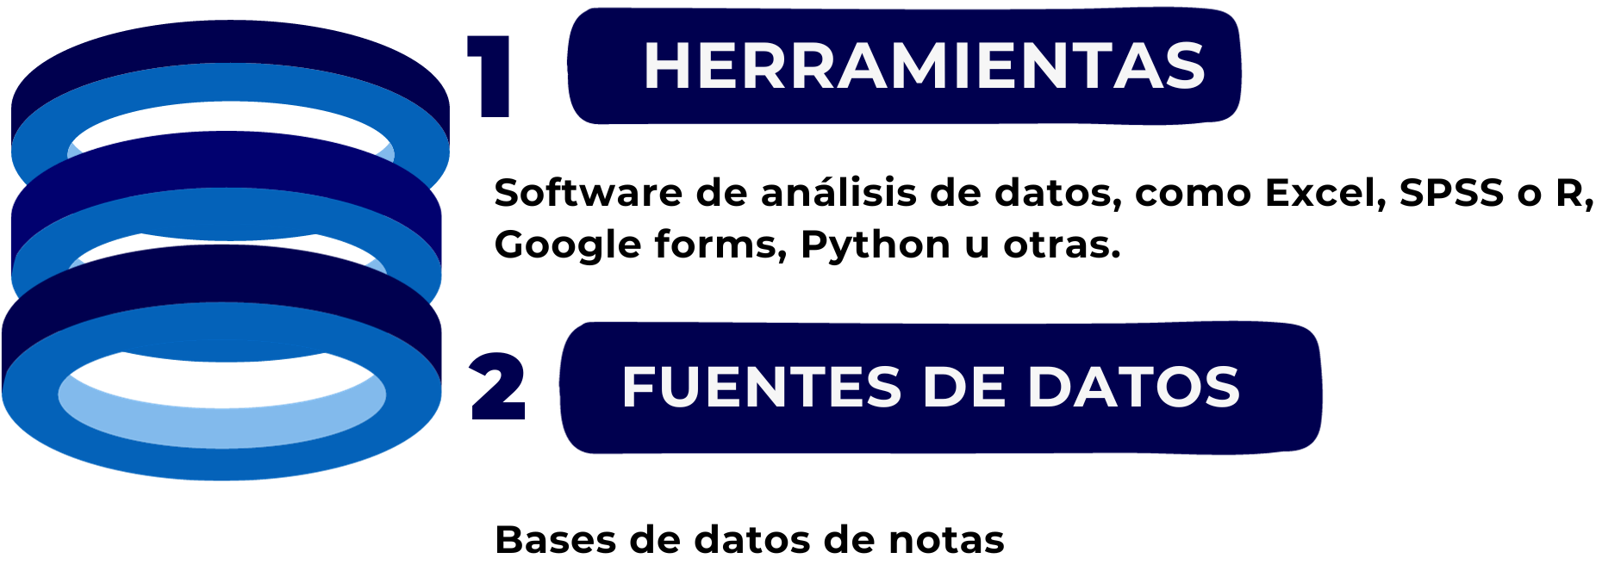
Herramientas e información que pueden utilizarse

Slide 11
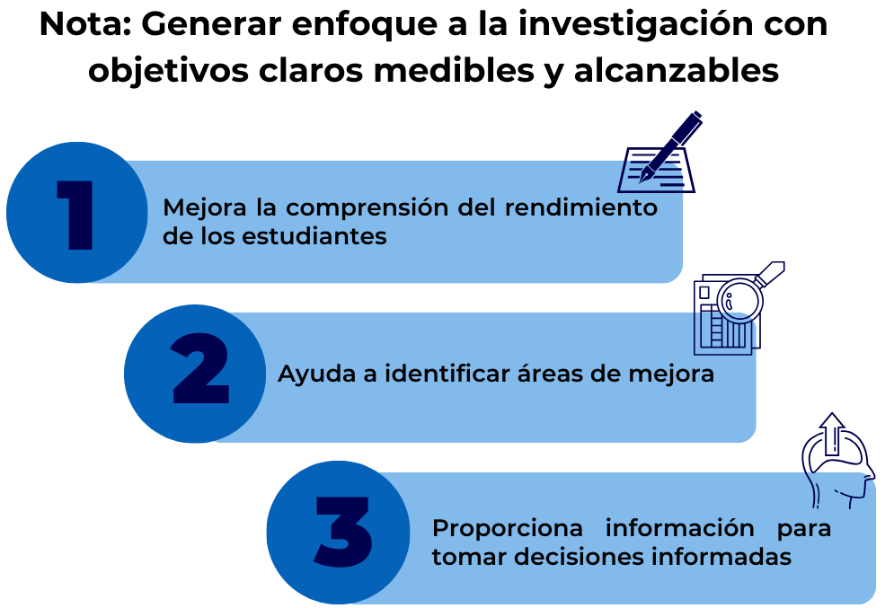
Resultado esperado

Slide 12
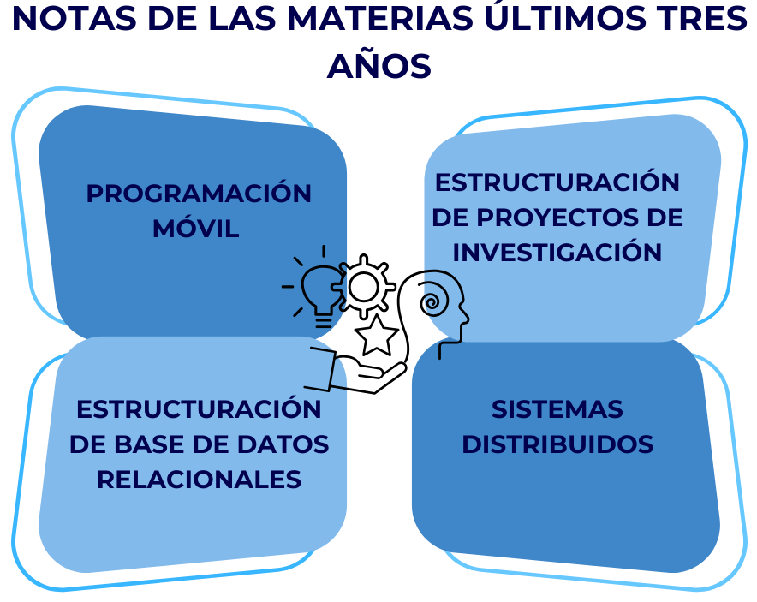
Datos de ejemplo

